Slide 1
HACKATHON TEAM IT그것
(팀장)스마트IOT 정재민
스마트IOT 김형훈
스마트IOT 이상욱
빅데이터 김경민
빅데이터 정대민

Slide 2
목적
IT(그것)
목적
문제점
보완
구현
목적

Slide 3
목적 Purpose

Slide 4




목적 Object

Slide 5



Recognition 인 식
MOVE

Slide 6
WHY

Slide 7
카페의 회전율 상승
불필요한 동선 및 시간낭비 해소
이용자와 카페의 상호작용 증가

Slide 8
목적
IT(그것)
목적
문제점
보완
구현
목적

Slide 9
문제점 Problem

Slide 10
WHAT

Slide 11



TIME
SMOKING
TOILET

Slide 12



PRINT
EMPLOYEE
WEIGHT
CAMERA

Slide 13
목적
IT(그것)
목적
문제점
보완
구현
목적

Slide 14
보완 Supplementation

Slide 15

R F I D radio frequency identification

Slide 16

Solution is
ADD

Slide 17
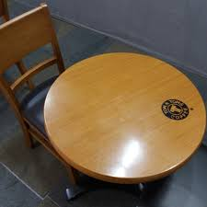





RFID
센서
RFID
칩

Slide 18
A
Seat movement
B
C
D

